Slide 1

Percepció és memória a szegmentáció fényében
Varga Katalin Eszter

Slide 2

Események feldolgozása
Komplex, dinamikusan változó világ
megértés
Jelentéssel bíró egységek összessége

Slide 3









Események feldolgozása
Komplex, dinamikusan változó világ
megértés
Jelentéssel bíró egységek összessége

Slide 4

Folyamatok leírása
Fizikai
Konceptuális

Slide 5



























„Eseményollók”
Tér
Cél
Idő
Mozgás
Szereplő
Koncepció, hangulat

Slide 6







Szegmentálás folyamata
Szubjektív élmény
Külső ingerek
Nehezített, hibával teli
előrejelzés
Szegmentálás
Percepció
Új esemény
Anticipálás
„melléktermék”
Meglévő tudás
Memóriafrissítés

Slide 7





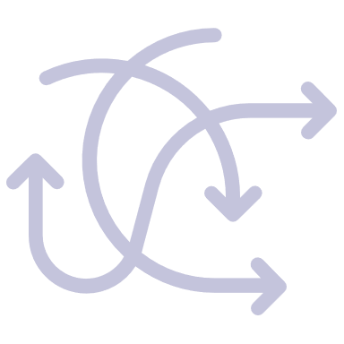



Vizsgálati módszerek
Eseményváltás esetén:
Mozgássorok eseményekre szabdalása
Olvasási sebesség csökken
Filmek jelenetekre osztása
Mentális helyzetmodell predikcióinak hibaszáma nő
Narratív szövegértés, olvasási sebesség
Az új információ nem integrálható a jelenlegi modellbe
1 mondat a képernyőn, olvasási sebesség
Új mentális modell kezdeményezése
Konzisztens eredmények:
Structure Bulinding Framework
Event Indexing Model

Slide 8







Kombinált modellek – automatikus szegmentálás
Narratíva felolvasása tagmondatonként
Mesterséges időbeli ugrás-hintek
Időbeli diszkontinuitás megteremtése
Narráció szegmentálása
Olvasási idő rögzítése
Eseményhatár felismerésének valószínűsége nő
Olvasási sebesség csökken
Olvasási idő nő
Több eseményhatár ~ hosszabb olvasási idő

Slide 9










Neurofiziológiai vizsgálatok vizuális ingerekkel
Rövidfilm
Hétköznapi tevékenységekről
Passzív nézőként
Próbáljon minél többet megjegyezni
fMRI
Szegmentálja a látottakat
Mozgó, változó sebességű geometrikus animációk
fMRI
Eseményhatároknál megnövekedett kérgi aktivitás
Bilateral posterior:
occipital
temporal
parietal
Jobb laterális-frontális
MT

Slide 10
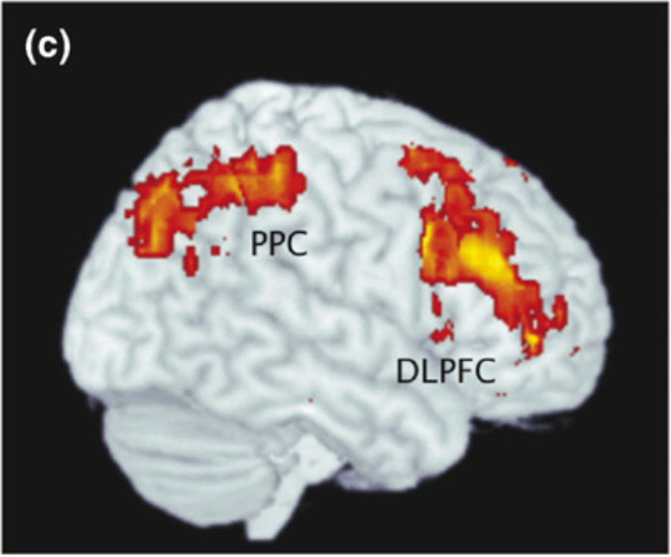



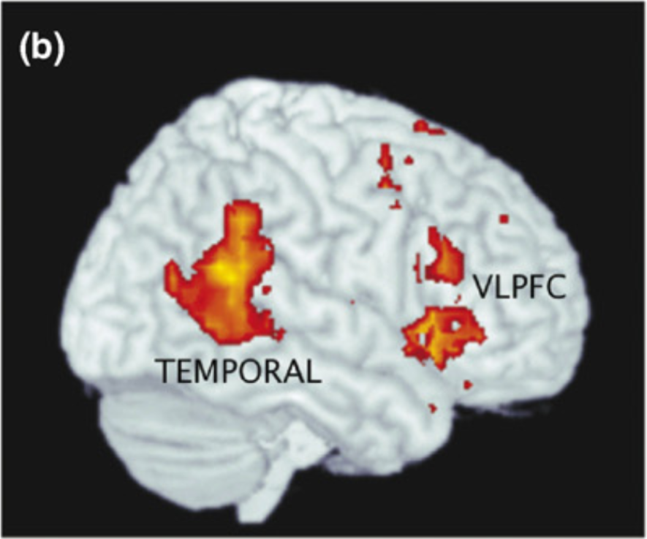
Neurofiziológiai vizsgálatok auditív ingerekkel
dorzális
Jobb oldali független hálózatok
Option Type
fMRI
I hope and I believe that this Template will your Time, Money and Reputation. You can simply impress your audience and add a unique zing and appeal to your Presentations.
Korai
Késői
„Durva” szegmentálás
Option Type
Klasszikus darabok
I hope and I believe that this Template will your Time, Money and Reputation. You can simply impress your audience and add a unique zing and appeal to your Presentations.
ventrális

Slide 11





További neurofiziológiai vizsgálatok
Narratív szöveg olvasása
1 szavanként
Filmszegmentálás során felismert határok
Pupilladilatáció nő
Szakkádok száma nő
Reorienáció
új esemény (mentális modell)
fMRI
EEG
Célorientált film után szegmentáltak
Perceptuális feldolgozás, fundamentális folyamat
Agyi aktivitás nő az eseményhatárok (utólagos) felismerésekor
Frontális és parietális aktivitás-növekedés
Passzív nézés és szegmentálás közben is
Bilateral medial posterior occipital, temporal, parietal
Lateral temporal parietal
Anterior temporal
Jobb posterior dorsal frontal
→Feladatfüggetlen, automatikus folyamat

Slide 12

Célorientált viselkedés
Időbeli lépték szerint
Hosszútávú – durvára darabolt
Megszerezni a diplomámat
Rövidtávú – finomra darabolt
Készíteni egy szendvicset
Fiz: alvás, evés pl. szendvics
Fizikai, mentális jóllét
Bejárok órára
Tanulás
Teljesíteni a tárgyakat

Slide 13
Durván tördelt
- Főesemény centrikus
Finoman tördelt
-Alesemény centrikus
Kivenni az alapanyagokat
Alapanyagok kivétele a hűtőből
Megmosni, felszeletelni a zöldségeket
Kenyér, vaj, felvágott, sajt, zöldségek összeállítása szendviccsé
Megkenni a kenyeret
Rétegezni a hozzávalókat
Pontosabb főnevek
Árnyaltabb igék
Pontosabb igék
Árnyaltabb főnevek
Frontális sérülés
Skizofrénia
Szelektív deficit
a szegmentálásban

Slide 14
Események feldolgozása
- finom tördelés alapján
Pontosabb igék
Árnyaltabb főnevek
Hierarchikus szerveződés

Slide 15






Tömbösítés hierarchia alapján
Viselkedés szervezés
Munkamemória
Újszülött
- 12 hónap
Pillanatnyi percepció
Chunk képzés
Nem főemlősök
manuális skill-tanulás
Hierarchia
Meglévő tudás
- prioralkotás
LTM

Slide 16


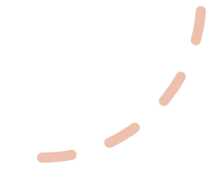


Előhívás
Képalkotó vizsgálatok
Folyamatban levő eseményből
Aktivitás növekedés:
Lateral temporal
Jobb inferior laterális-frontális
Előző eseményből
Aktivitás nő:
Medial temporal - hippocampus
Medial parietal
Munkamemória
LTM

Slide 17

Összefoglaló
Szegmentáció ~ optimális chunkolás
LTM – hatékony tömörítés
Komplex gondolkodás, tervezés
Problémamegoldás
Hatékony tervezés

Slide 18

Köszönöm a figyelmet!
Feldolgozott cikk:

